Slide 1
计算机/软件学院院庆
队名：栋感光波
成员：陈钦文，陈荣，胡明，黄德鑫，何泳光
肖颖，刘一剑，徐宝龙，官永杰，连道鑫

Slide 2
软件目的（选题背景）
今年是福州大学计算机系建系40周年庆、软件学院建院20周年庆。学院邀请所有心系学院发展的各级领导、海内外校友和社会各界嘉宾莅临母校参观，共同庆祝这一时刻。因此，开发一款院庆主题的软件，方便校友参加庆祝活动，该项目适用于想要参加院庆的各级领导、海内外校友和社会各界嘉宾，由本团队进行后续的开发和实施工作

Slide 3
软件需求
实现目标：该项目的目标用户为参与福大软件学院20周年院庆的各级领导、校友及社会各界嘉宾，应用目标为辅助用户参与院庆的同时提供实用的其他功能。
需求：用户操作方便，响应速度快，内容齐全

Slide 4
创新性:为了与其他应用做出差异化竞争，我们还支持观看校园风光，大事记，校友招聘会等功能。
实用性：操作方法简单，能详细看到福大各处风采，容易找到其他同学，同时可以满足校友与其同学合影的需求，并且可以分享自己喜欢的福大风景。

Slide 5
功能介绍

Slide 6

功能列表一
01
用户登录注册
02
用户个人信息管理
03
福大地图
04
观看校园风光
05
虚拟合影

Slide 7
功能列表二
06
班级搜索
07
大事记
08
校友留言板
09
院庆直播
10
校友企业专场招聘会

Slide 8
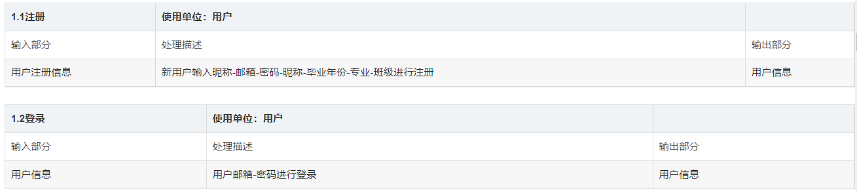
用户登录注册
注册：用户输入邮箱-密码-昵称-毕业年份-专业-班级注册
登录：用户输入邮箱-密码进行登录

Slide 9
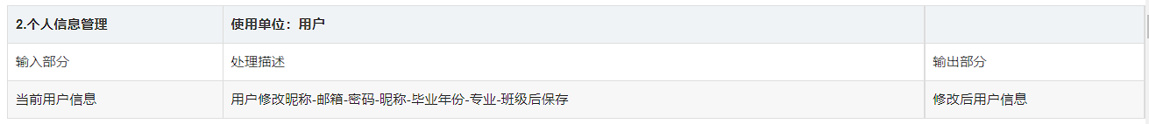
用户个人信息管理
昵称，联系方式，毕业年份-专业-班级

Slide 10
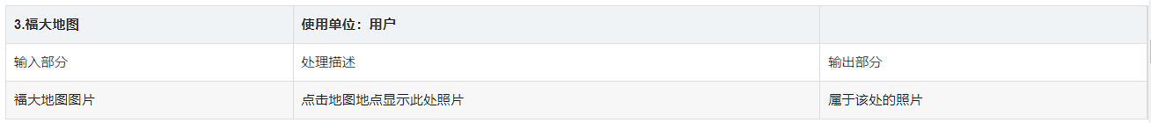
福大地图
通过点击地图某一处地点展示出此处的照片

Slide 11
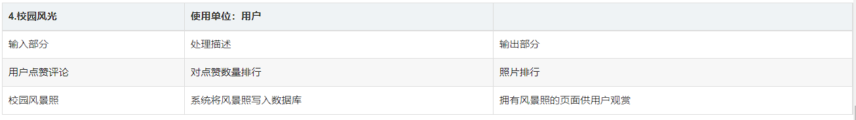
观看校园风光
附加点赞评论功能，对风景照片点赞数量进行排行可供校友观赏。

Slide 12
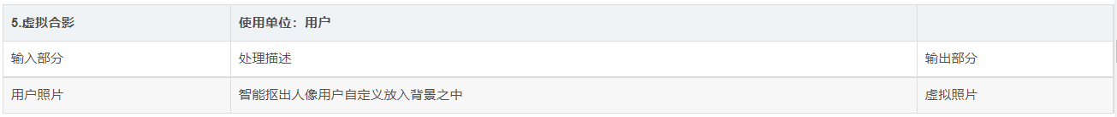
虚拟合影
用户提供的个人照片抠出人像自定义放入照片中哪一位置，选取背景生成虚拟背景照片。
邀请其他用户自定义摆放人像位置，选取背景生成虚拟背景合照。

Slide 13
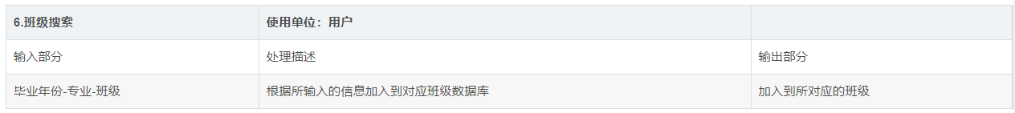
班级搜索
用户在搜索栏根据固定格式锁定搜索信息，对应毕业年份-专业-班级加入到相对应班级

Slide 14
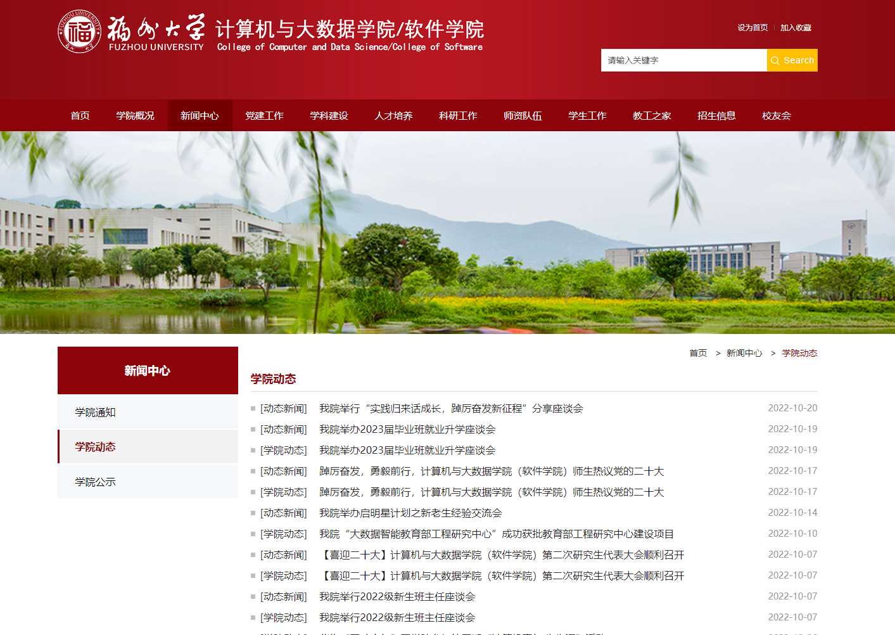
大事记
记录学院近五年大事件 数据来源网址：https://ccds.fzu.edu.cn/xwzx/xydt.htm

Slide 15
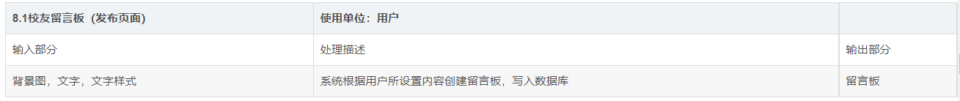
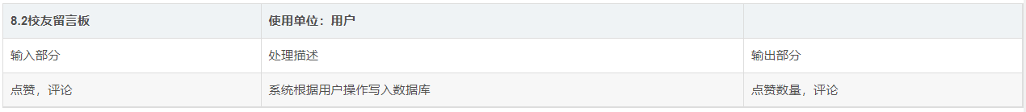
校友留言板
发布页面：可设置留言板背景（上传图片或系统自带），文字显示样式（飘入，降落）
观看页面：附加点赞评论功能在对方留言板下方

Slide 16
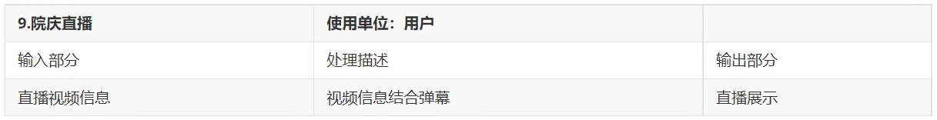
院庆直播
在首页展示直播窗口，点击播放键播放。
或者扫描二维码
用户可通过弹幕实时交互沟通

Slide 17
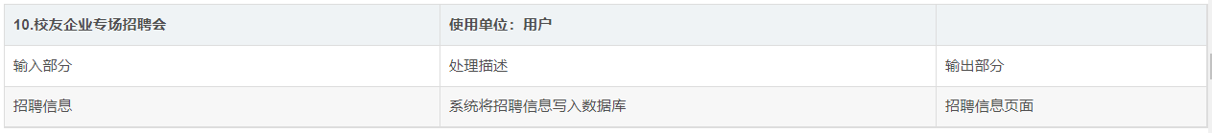
校友企业专场招聘会
为我校毕业生及校友打造以校友企业专场招聘会为活动，在促进校友群体的互帮互助、加强校园内外校友与在校学生交流的同时，也为校友事业、毕业生职业发展提供更多的机会和舞台。
用户填写招聘信息，附加联系方式，可供提交简历。

Slide 18
适用范围
适用场景：福大软件学院20周年院庆。
适用人员：曾在我校学习的校友及心系学院发展的领导和社会各界嘉宾。
使用方式：通过web应用使用

Slide 19
Web端实现方式
该软件将采用Web端实现方式最大好处是用户很容易访问应用程序，用户只需要有浏览器即可，不需要再安装其他软件。
优点;
不需要任何复杂的“展开”过程，你所需要的只是一个适用的浏览器；
通常耗费很少的用户硬盘空间，或者一点都不耗费；
不需要更新，因为所有新的特性都在服务器上执行，从而自动传达到用户端；
和服务器端的网络产品都很容易结合，如email功能和搜索功能；
在网络浏览器窗口中运行，所以大多数情况下它是通过跨平台使用的 (例如Windows，Mac，Linux等等)

Slide 20
用户体验
1、在应用上可以回忆校园时光，也能与其他校友进行交流。
2、可以搜索加入班级，查看学名单。
3、可以通过福大地图进行点击，观看校园风采。
4、可以邀请其他同学进行虚拟合影，重温回忆，为院庆留作纪念。
5、可以观看近些年学院发生的事，实时了解学院情况。
6、操作比较简单，容易完成操作，安全性、可靠性较好

Slide 21
预期效果
能很好的满足校友的一些需求，如查找同学，虚拟合影，观看学院近些年发生的大事等等。同时可以通过直播分享院庆给广大网民，了解福大软件学院的情况，起宣传作用

